Slide 1
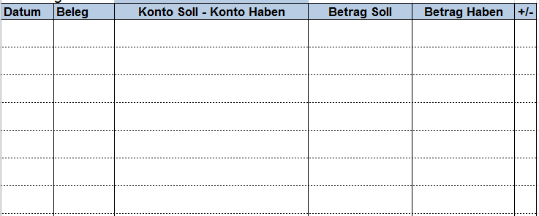
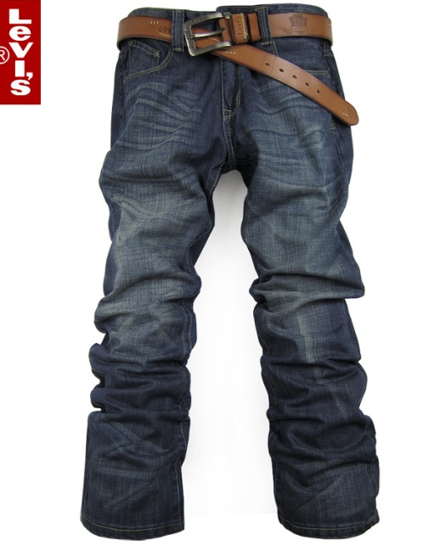
Eingangsrechnungen – nachträglicher Rabatt - Zahlung
Checkerbeispiel
Ott e.U. – Fashion Store
12.11. – E222
Die Ott e.U. kauft 200 Levis Jeans im Wert von insgesamt € 6.600,- (inkl. 20 % Ust) vom Textilgroßhändler Martens (33212)
16.11. - S 13
Die Farbe der Hosen entspricht nicht exakt den Vorstellungen, die Ware verbleibt jedoch bei der Ott e.U. – Als kleine Entschädigung übermittelt Martens eine Gutschrift über 5 % Rabatt.
19.11. - B 36
Die Ott e.U. überweist den die E222 abzüglich der Gutschrift S 13 an Martens
33212 Textilgroßhandel Martens
Aufgaben:
Aufstellung der erforderlichen Buchungen aus Sicht der Ott e.U.
Darstellung des Kontos 33212

Slide 2
Ausgangsrechnung – nachträglicher Rabatt/Bonus - Zahlung
Checkerbeispiel
Schuhgroßhandel Roboma GmbH
22.12. – A324
Der Kunde Vettel (20485) kauft 4 Paar Puma „Repli Cat“ á € 69,- (inkl. 20 % Ust). Erfassen Sie den Betrag auf dem Kundenkonto.
29.12. - S 20
Die besten Kunden erhalten am Jahresende einen Umsatzbonus (Stammkundenrabatt) in Höhe von 3 % des Umsatzes. Die bisherigen Umsätze (inkl. 20 % Ust) des Kunden Vettel betragen € 4.860,-. Berechnen und Verbuchen Sie den Umsatzbonus.
31.12. - B 60
Der Kunde Vettel begleicht die A324 abzüglich Umsatzbonus durch Banküberweisung.
20485 Vettel
… Umsätze Jan. – Dez. 4.860,-
Aufgaben:
Aufstellung der erforderlichen Buchungen aus Sicht der Roboma GmbH.
Darstellung des Kontos 20485

Slide 3
Lösung
Fall 1
20485 Vettel
Umsätze Jan-Dez 4.860,-
Zahlungseingänge 4.860,-
22.12. 4000, 3500 276,-
29.12. 4400, 3500 145,80
31.12. 2800 130,20
5.136,- 5.136,-
12.11. | 5010 |  | 5.500,00
 | 2500 |  | 1.100,00
 |  | 33212 | 6.600,00
16.11. | 33212 |  | 330,00
 |  | 5010 | 275,00
 |  | 2500 | 55,00
19.11. |  | E222 | 6.600,00
 |  | S13 | 330,00
 |  | offen | 6.270,00
 | 33212 | 2800 | 6.270,00
Fall 1
22.12. | 20485 |  | 276,00
 |  | 4000 | 230,00
 |  | 3500 | 46,00
 |  | Umsatz | 4.860,00
 |  | Bonus 3 % | 145,80
29.12. | 4400 |  | 121,50
 | 3500 |  | 24,30
 |  | 20485 | 145,80
31.12. |  | A324 | 276,00
 |  | S20 | - 145,80
 |  | offen | 130,20
 | 2800 | 20485 | 130,20
33212 Textilgroßhandel Martens
12.11. 5010, 2500 6.600,-
16.11. 5010, 2500 330,-
19.11. 2800 6.270,-
6.600,- 6.600,-

